Slide 1
Головоломки и занимательные задачи

Slide 2
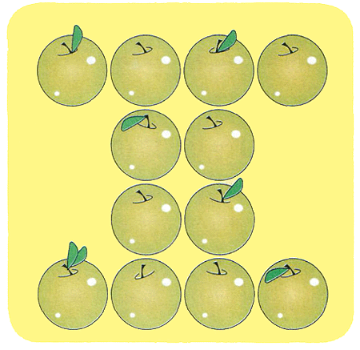
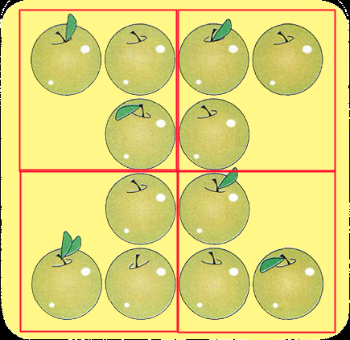
Раздели эту фигуру на 4 равные части. В каждой части должно быть по 3 целых яблока.

Slide 3
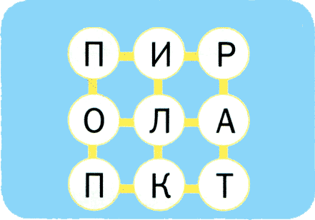
Найди в этом квадрате как можно больше слов. Буквы в словах должны быть соединены линией.
ПИР
ПОЛК
ПИЛА
КЛИП
ПИРАТ
ПОП
ИРА

Slide 4
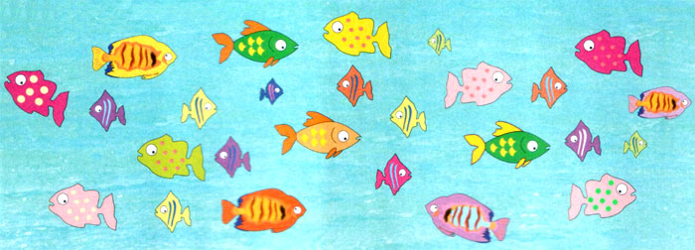
Найди двух одинаковых рыбок в аквариуме

Slide 5
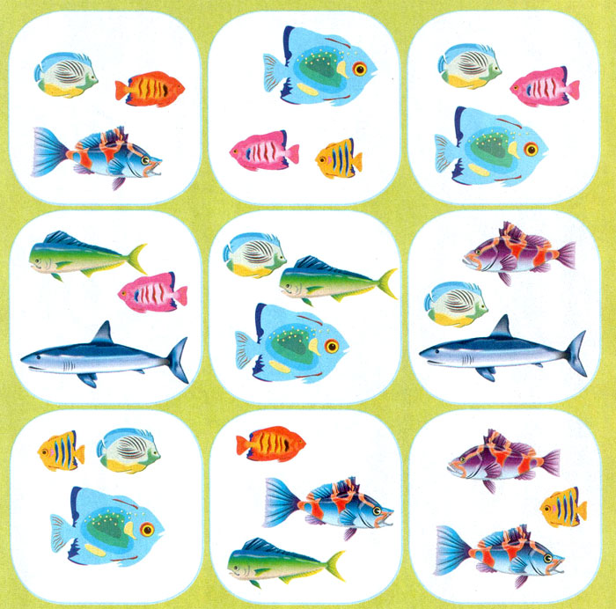
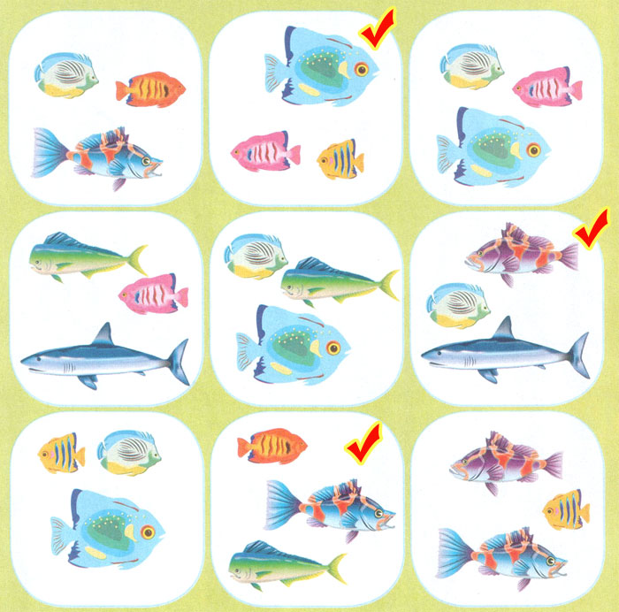
Всего на картинке изображены 9 различных рыбок. В каждой клетке - по три. Выбери три таких клетки, чтобы в них содержались все девять разных рыбок.

Slide 6
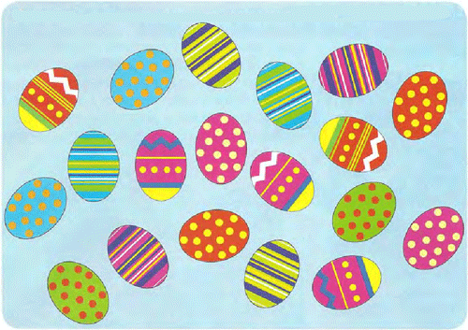
Найди на картинке яйцо, у которого нет пары

Slide 7
Задача на внимание: сколько прямоугольников ты видишь на картинке?
15

Slide 8
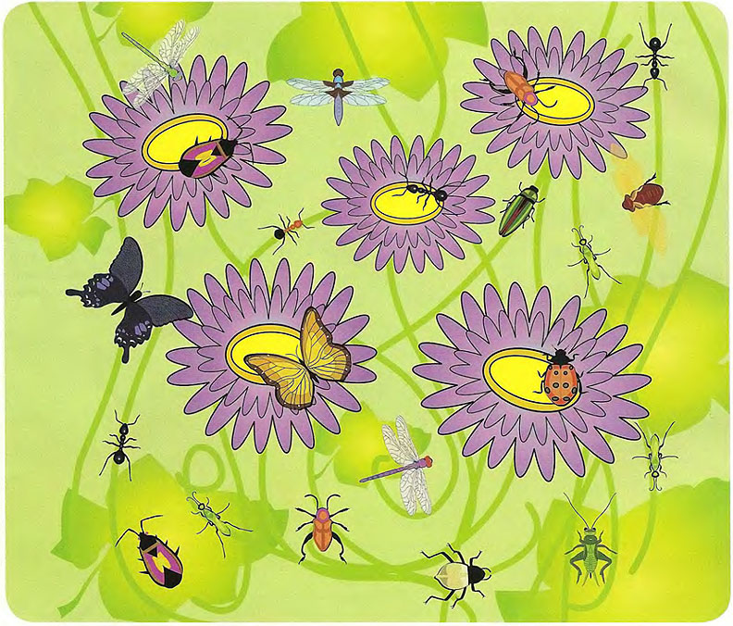
Цветы могут стать настоящим домом для бабочек, жучков, муравьев и прочих букашек. Сколько жителей ты насчитаешь на этом цветочном кусте?
21

Slide 9
Источники
http://allforchildren.ru/ex/img/apples.gif
http://allforchildren.ru/ex/img/apples2.gif
http://allforchildren.ru/ex/img/letters.gif
http://allforchildren.ru/ex/img/kids01-1.jpg
http://allforchildren.ru/ex/img/kids02-1.jpg
http://allforchildren.ru/ex/img/kids02-2.jpg
http://allforchildren.ru/ex/img/eggs.gif
http://allforchildren.ru/ex/img/count.gif
http://allforchildren.ru/ex/img/bugs.jpg

